Slide 1
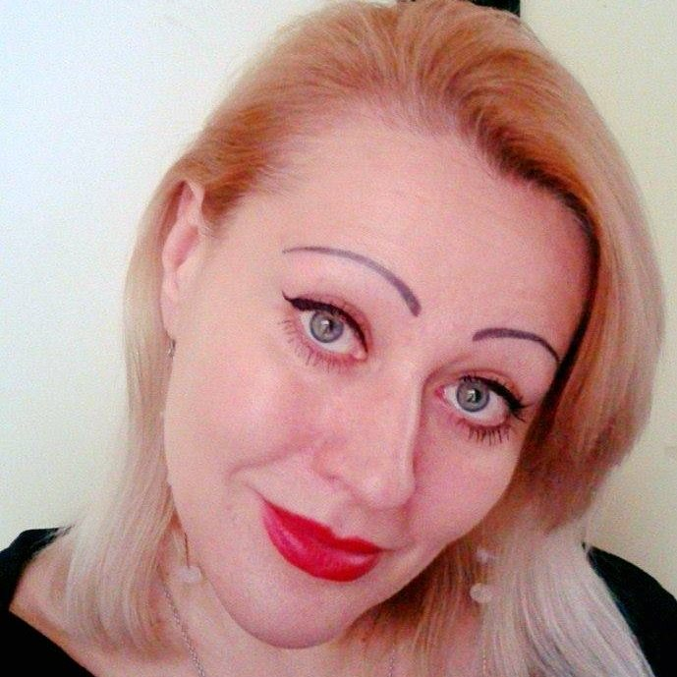
ТРЕТЫНКО ЛИЛИЯ НИКОЛАЕВНА
УКРАИНСКИЙ И РУССКИЙ ФИЛОЛОГ, СТАРШИЙ УЧИТЕЛЬ, УЧИТЕЛЬ ВЫСШЕЙ КАТЕГОРИИ.
СТАЖ РАБОТЫ - 31ГОД.

Slide 2

Методическая проблема, над которой работает учитель
Развитие академической одаренности, творческих способностей учеников через стимулирование духовно-катарсической активности обучащихся и привлечение их в коллективное творческое дело.

Slide 3

Обществу нужны образованные, нравственные, предприимчивые люди, имеющие свой взгляд на мир, которые могут:
• эффективно планировать, осуществлять и анализировать свои действия;
• самостоятельно принимать решения, прогнозируя их возможные последствия;
• отличаться мобильностью; умением построить коммуникативные связи в любой ситуации общения; умением донести мысль собеседнику, отстоять свое мнение адекватными для ситуации общения коммуникативными способами и приемами;
• быть способными к сотрудничеству; толерантности, творчеству;
• обладать чувством ответственности за свою судьбу, судьбу своих родных, а также судьбу страны, ее социально-экономическое процветание; с чувством ответственности за существование всего живого, экологически чистой территории «малой родины», всей нашей планеты.

Slide 4

Педагогическое кредо учителя
Обучение- сфера успешного самоутверждения и самореализации, приобретения новых знанийи позитивного социально-коммуникативного и психологического опыта жизнетворчества ребенка,развития академической одаренности,творческих способностей личности учащегося в сотворчестве с школьным детским коллективом, коллективом учителей в соединении с общечеловеческими,культур-ными феноменами и историческим наследием родного края(семья,родная школа,город Луганск и т.д.);
Предоставление ученику возможности эмоционально прожить знание –шанс для мощного импульса в самоактуализации,в развитии академической одаренности,творческих способностей.

Slide 5

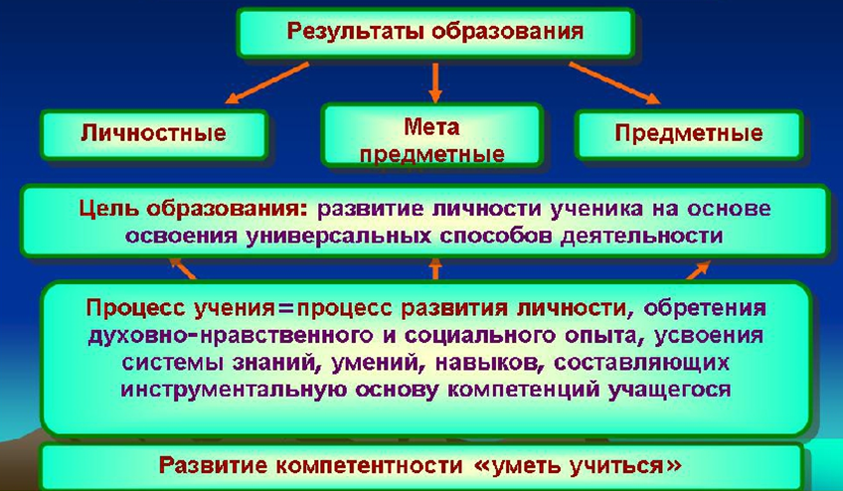
Деятельностная парадигма

Slide 6

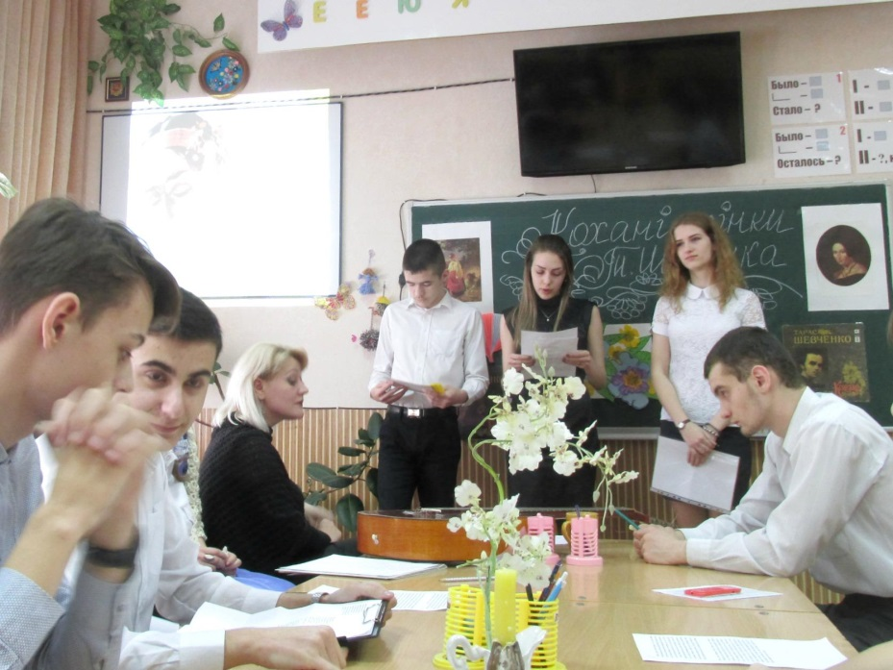
На уроках применяю технологии,
лежащие в основе инновационного обучения:
-развивающее обучение;
-проблемное обучение;
-технология “Метод
проектов”;
-дифференциро-
ванный подход
к обучению;
-создание ситуации
успеха
на уроке;
-личностно-
ориентированное
обучение.

Slide 7

Виды творческих работ:
мини-сочинения, эссе, сенкены, акростихи, опорная схема-пиктограмма, интервью, кроссворд, инсценированные диалоги, письмо литературному персонажу, карта-загадка с цитатами о литературном герое, памятник литературному герою, символический рисунок-впечатление от произведения, символический портрет настроения, героя, ситуации в музыке, цвете, символе.

Slide 8

Приемы:
работа со словом (ассоциации);
пересказ(сжатый, подробный);
синквейн;
составление опорного конспекта;
составление различных видов простого и сложного планов;
составление сценария;
составление и репрезентация графической схемы-конспекта;
подбор аргументов;
инсценирование диалогов, отрывков литературных произведений;
мозговая атака;

Slide 9
групповая дискуссия;
эссе;
ключевые термины;
дидактическая игры;
лингвистические карты;
лингвистические задачи;
исследование текста;
задания поискового характера;
нетрадиционные творческие формы домашнего задания.
Работа с заголовком;
Чтение по ролям;
Обучение анализу;
Продолжить фразу;
Подобрать цитаты;
эссе;
ключевые термины;
дидактическая игры;
лингвистические карты;
групповая дискуссия;
лингвистические задачи;
исследование текста;
задания поискового характера;
нетрадиционные творческие формы домашнего задания.
работа с заголовком;
чтение по ролям;
задание “продолжить фразу”;
задание “подобрать цитаты,поговорки,музыку, пейзаж к литературному персонажу, настроению стихотворения”.

Slide 10
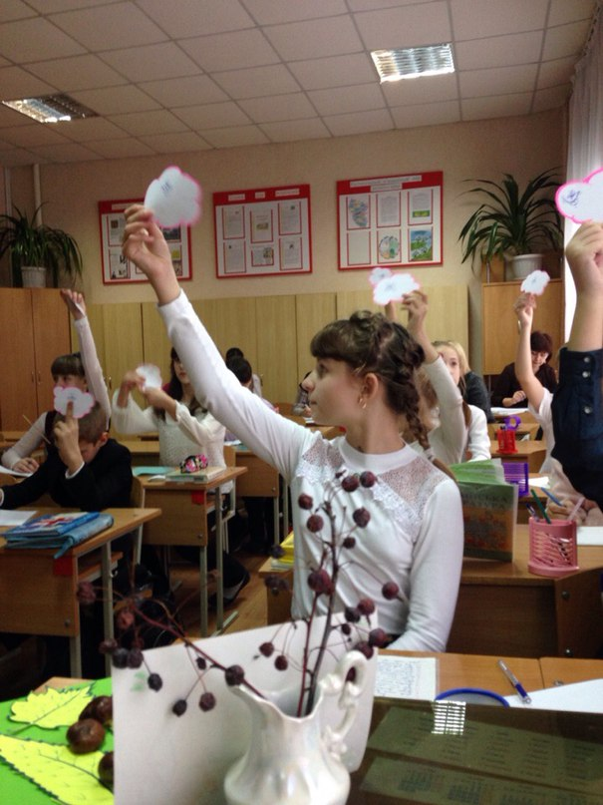
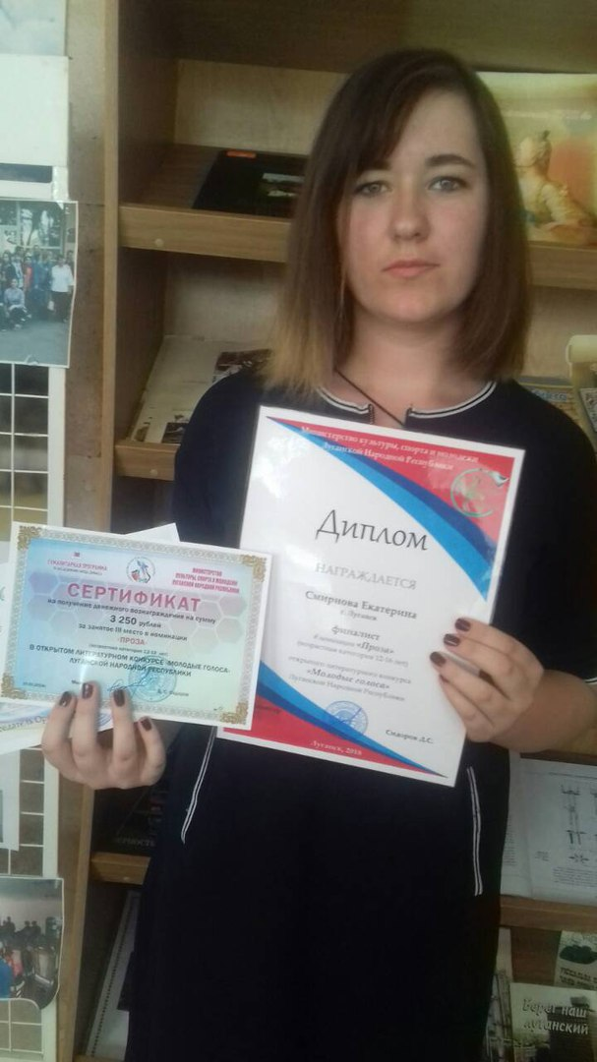
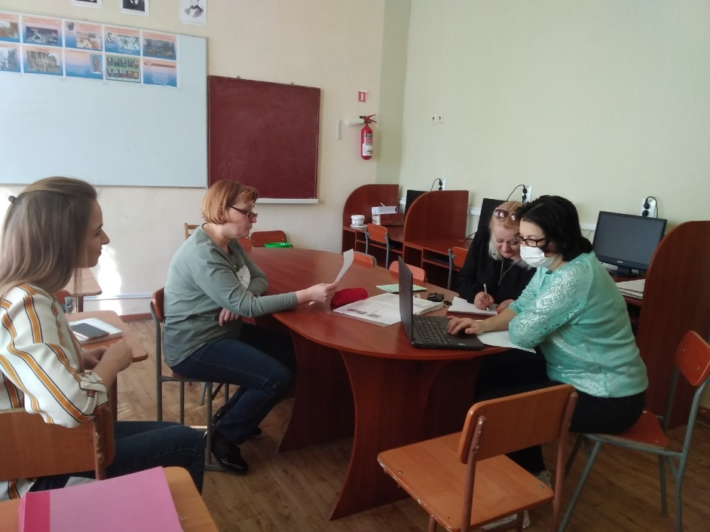
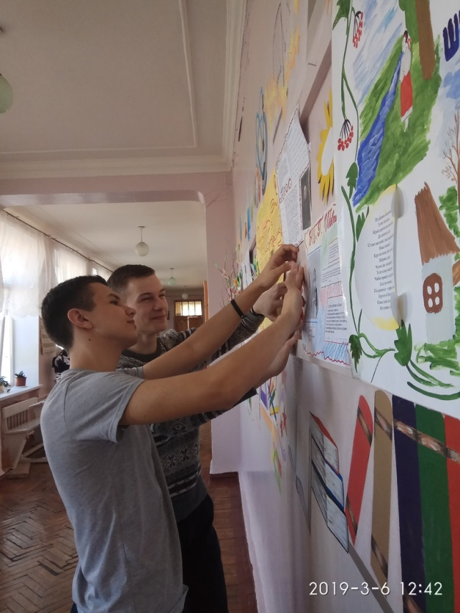
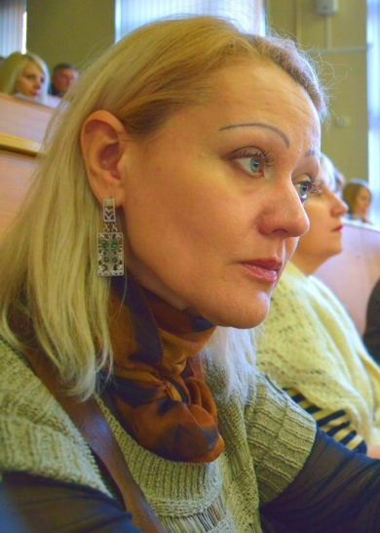
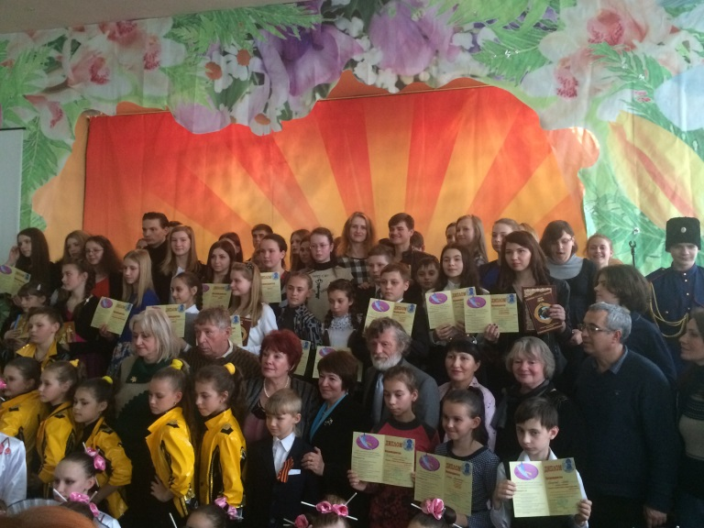
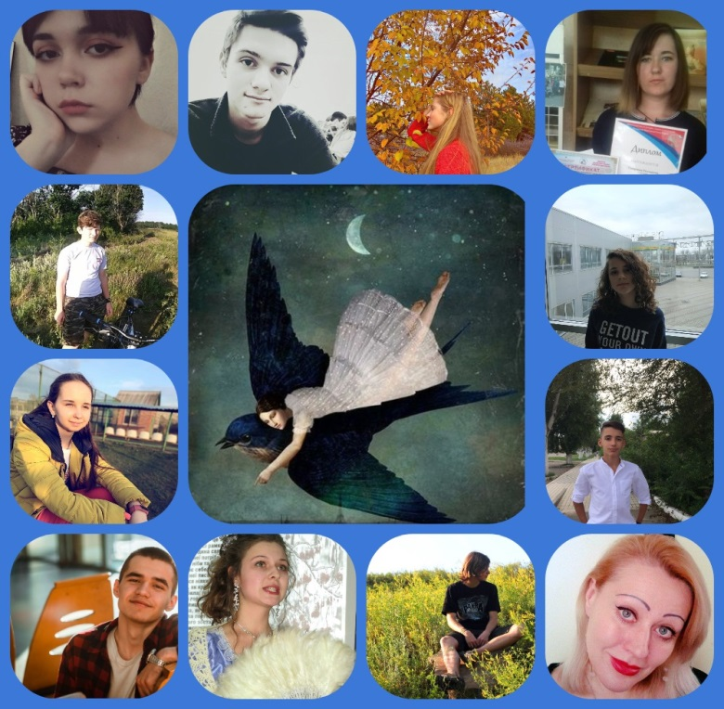
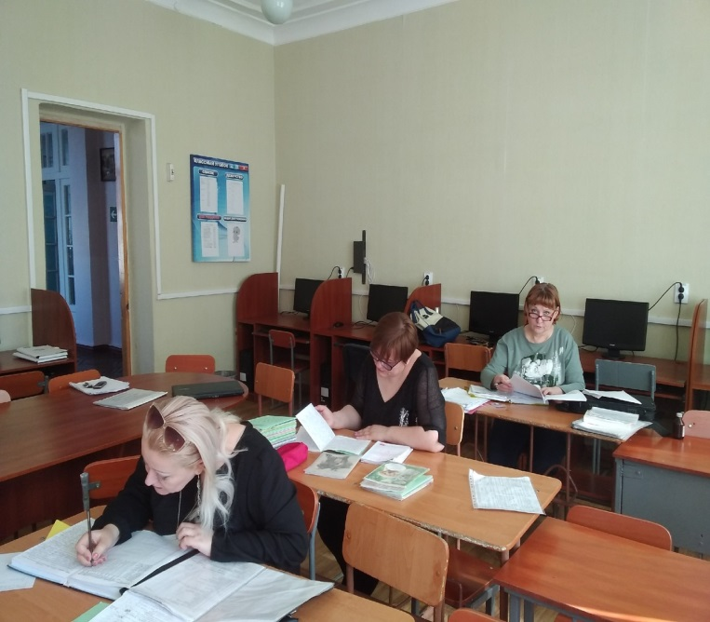
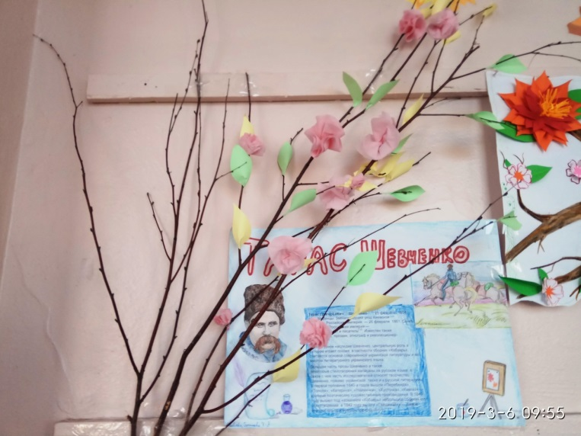

Slide 11

Форма обучения:
коллективная, групповая, индивидуальная, парная.
Средства обучения:
таблицы, карточки, опорные схемы, аудио- и видеозаписи, презентации, выставка, иллюстрации.
Наряду с традиционными, провожу нетрадиционные формы уроков:
урок-сказка, урок-выпуск газетного номера, урок-семинар, урок-диспут, урок-защита творческой работы, проекта, презентации, урок-ролевая игра, урок-концерт, урок- квн, урок-молитва, урок-литературная гостиная, урок-письмо, урок- викторина, урок- заочная экскурсия, урок-квест.

Slide 12

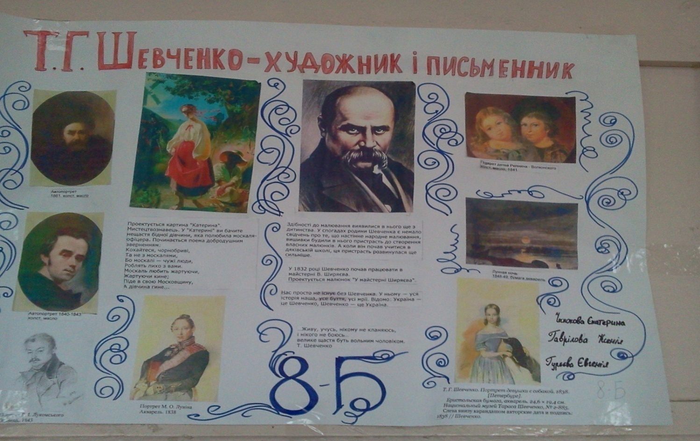
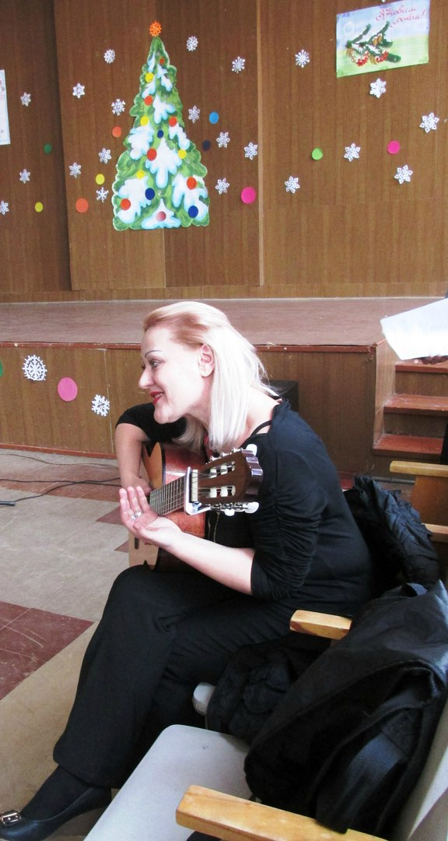
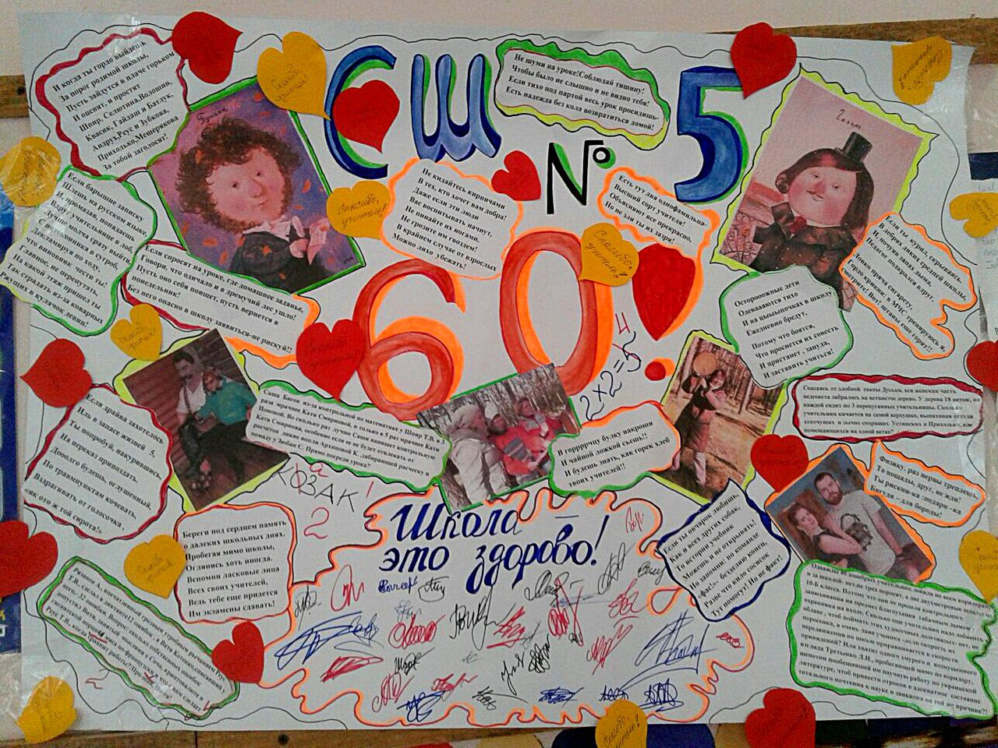
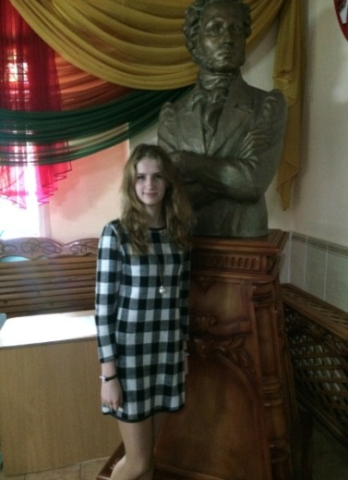
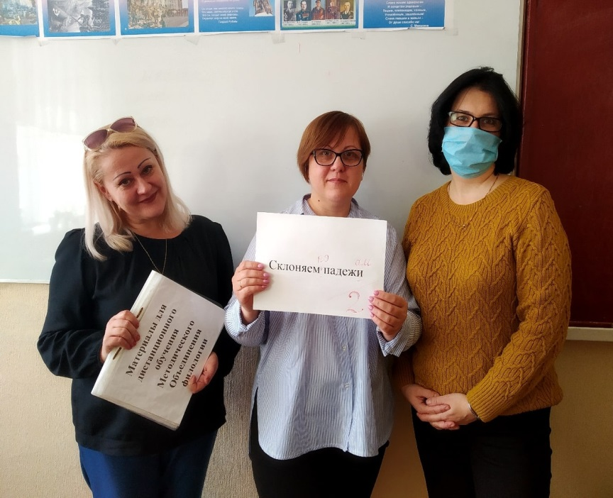

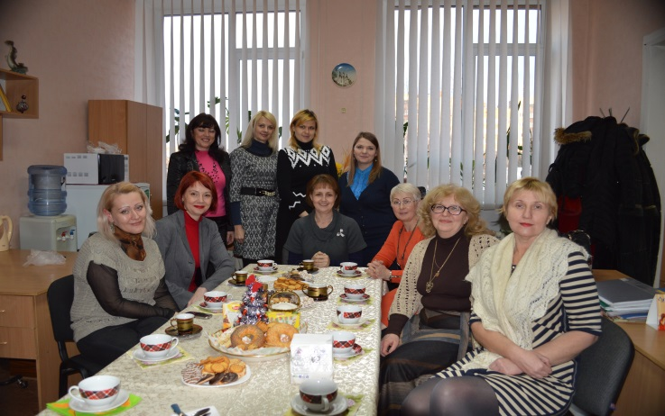
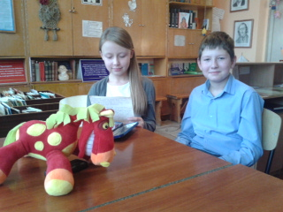
Творчі роботи учнів

Slide 13

Виды работ, развивающие академическую одаренность учеников :
мини-сочинения, эссе, предполагающие выражение собственного мнения, синквейны, акростихи, опорная схема-пиктограмма, интервью, кроссворд, инсценированные диалоги, письмо литературному персонажу, карта-загадка с цитатами о литературном герое, памятник литературному герою, символический рисунок-впечатление от произведения, символический портрет настроения, героя, ситуации в музыке, цвете, символе.

Slide 14
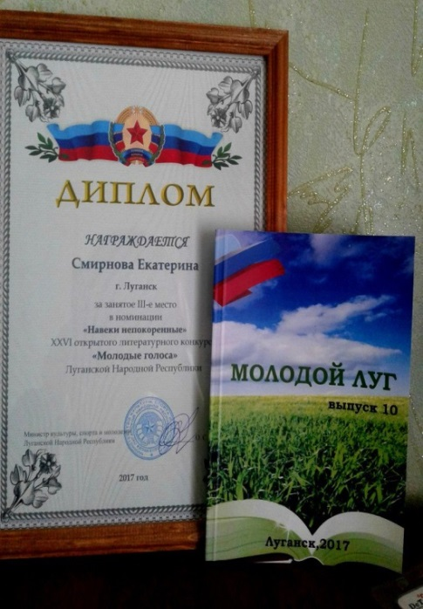
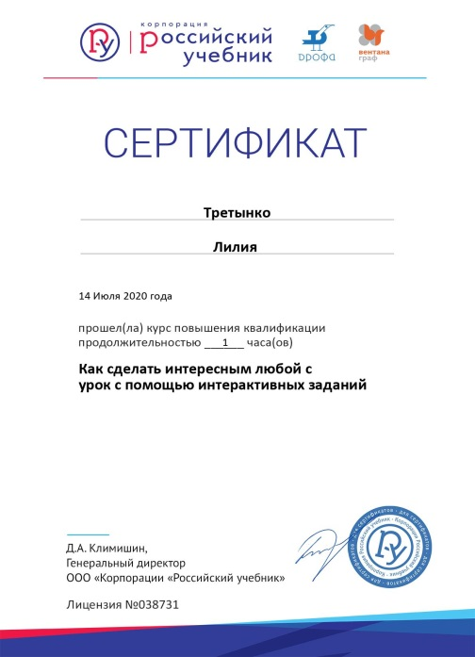
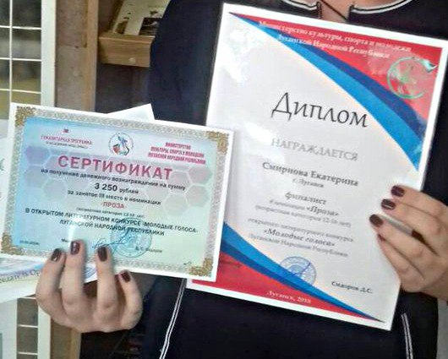
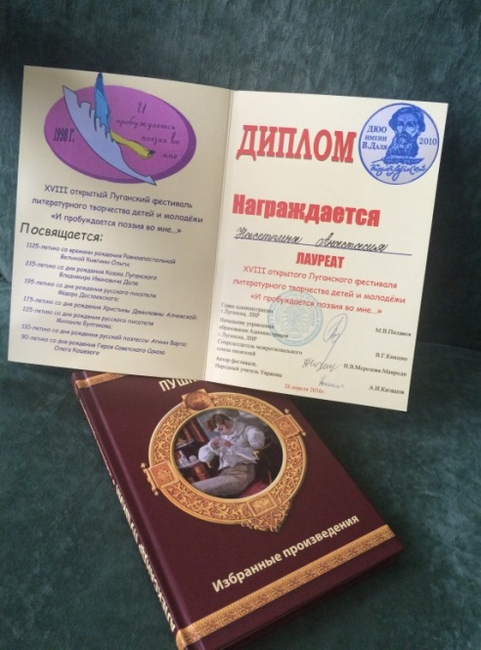
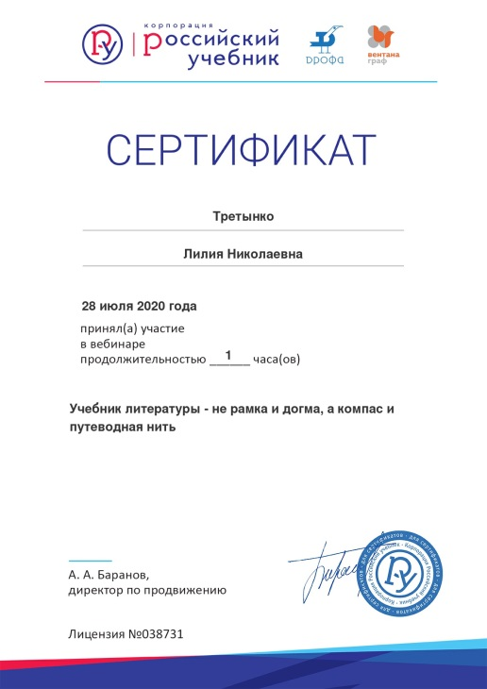
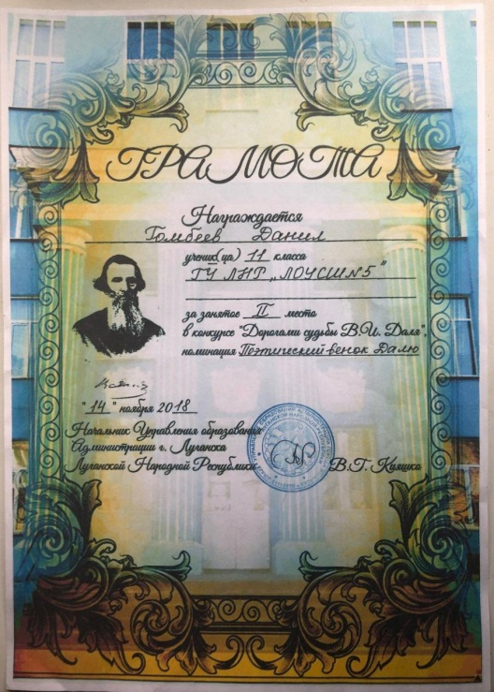
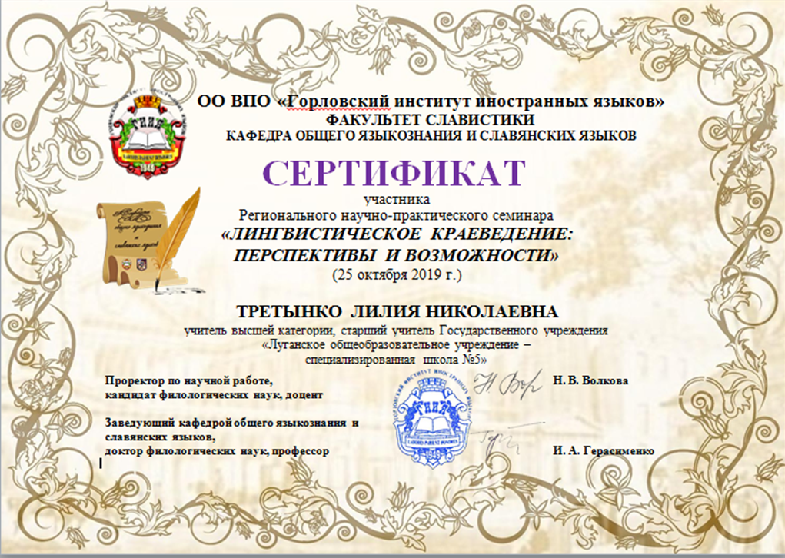

Slide 15
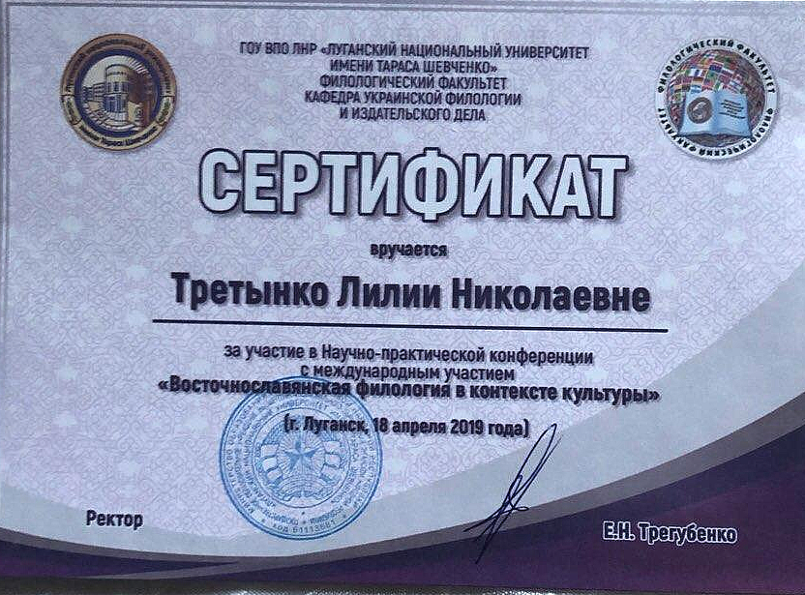
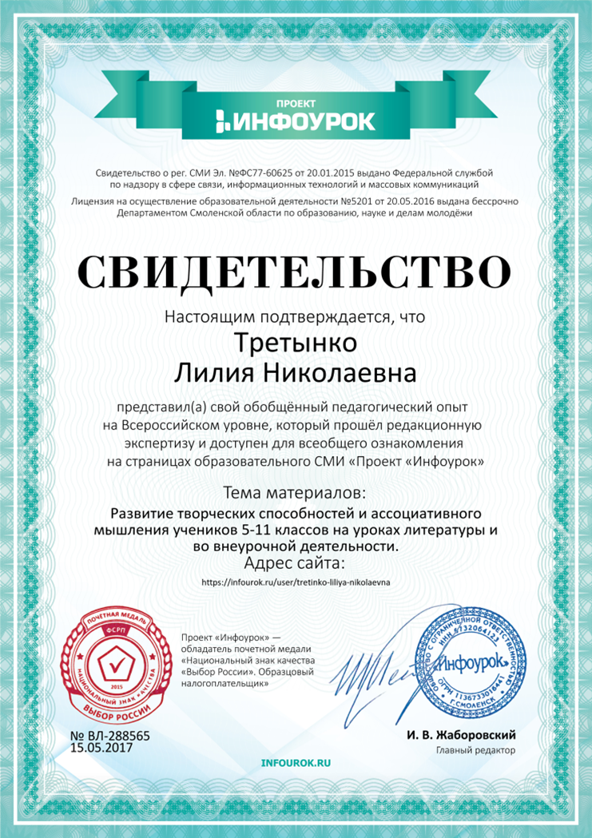
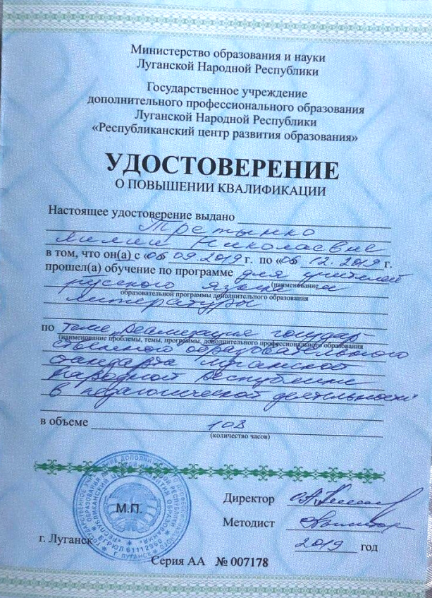
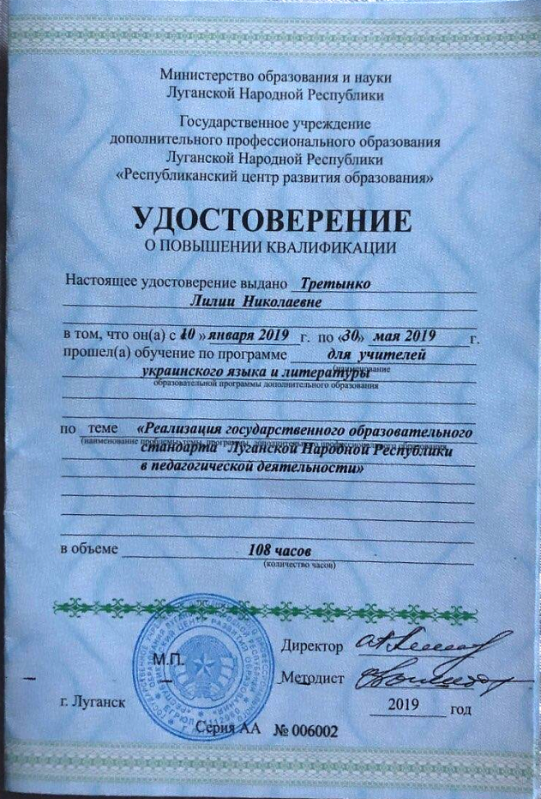
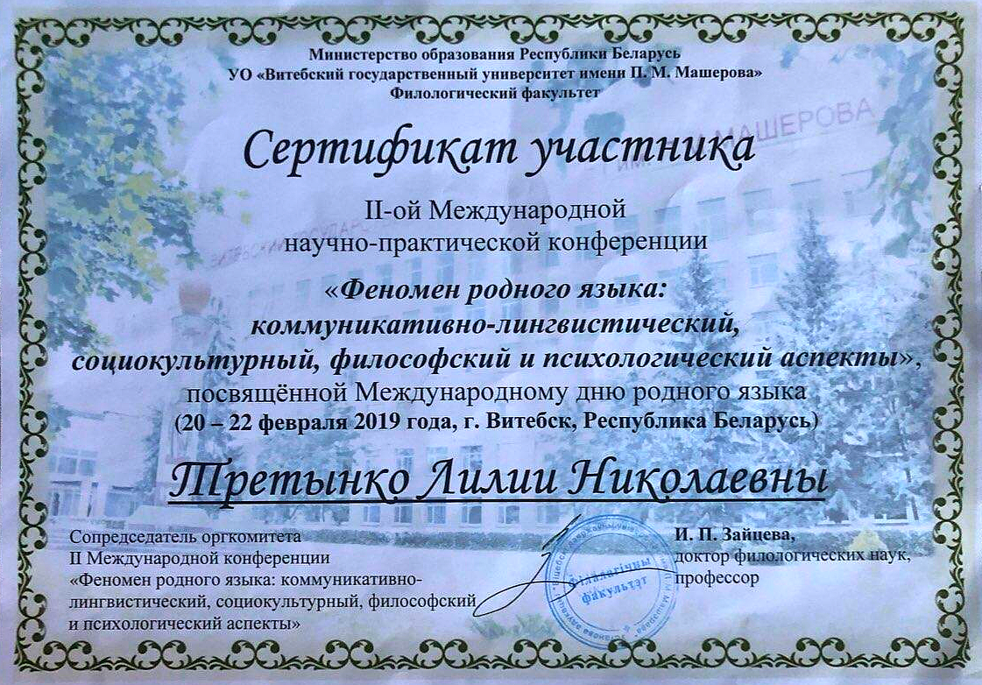
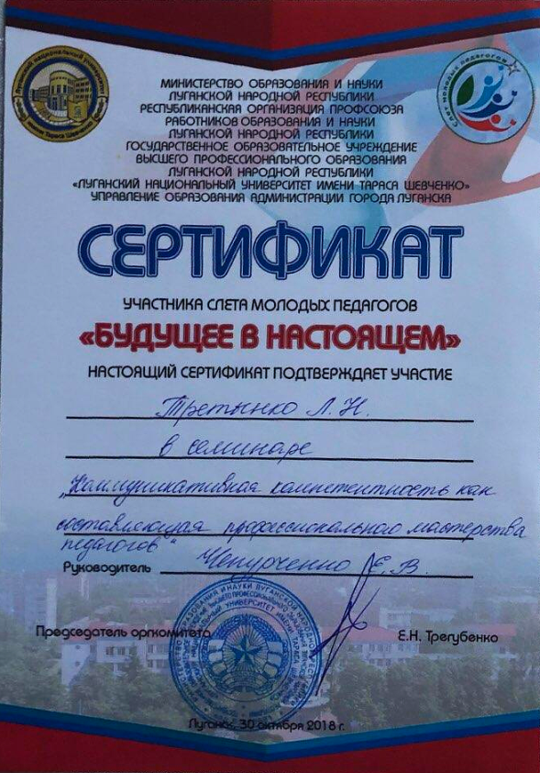

Slide 16
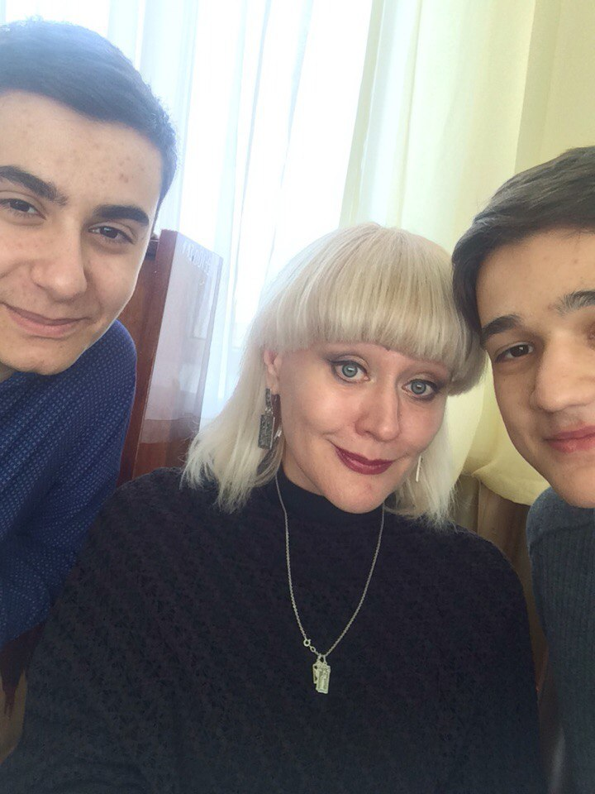
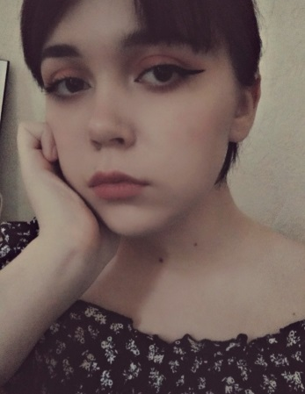
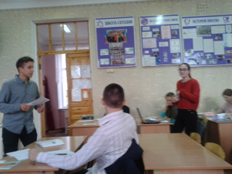
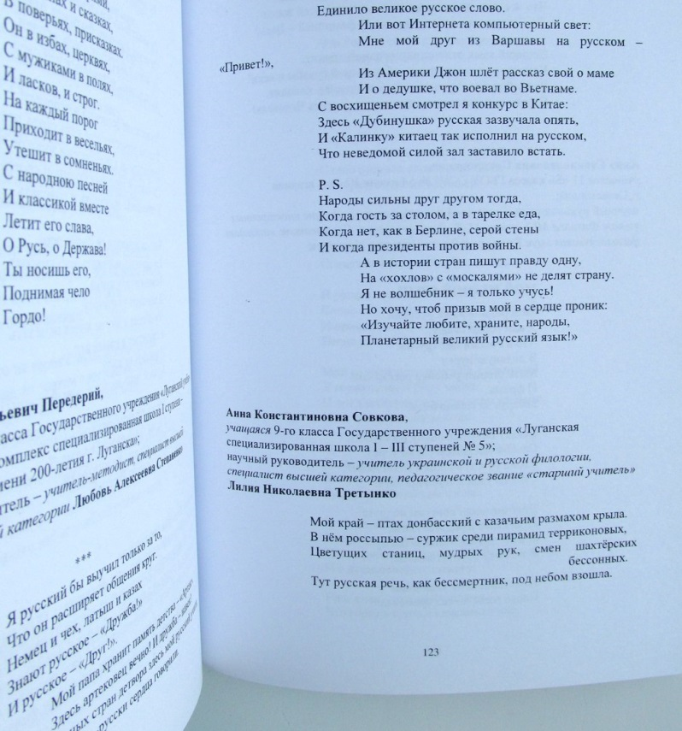
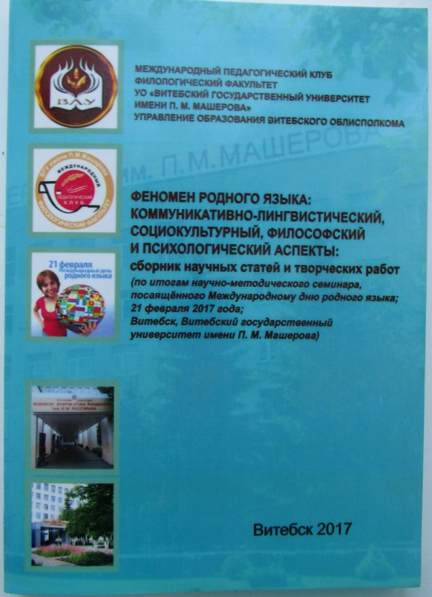
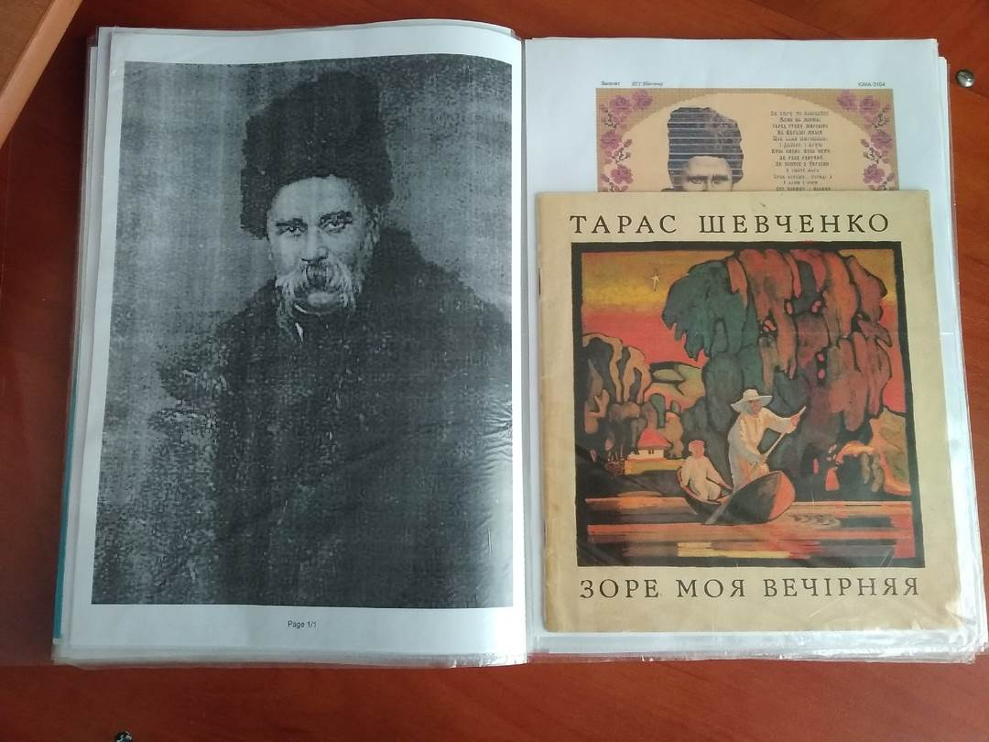
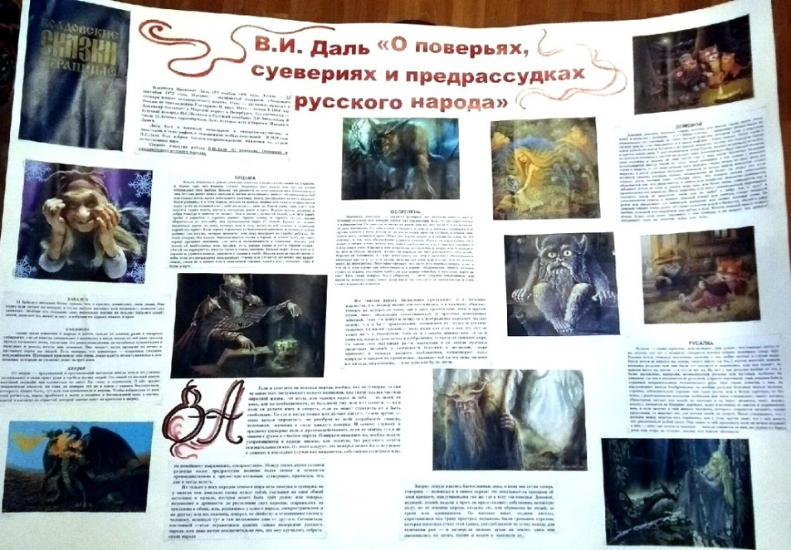
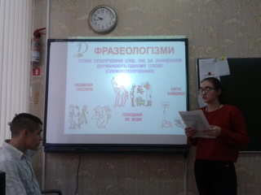

Slide 17

2016-2017г
2016 г.,май- подготовила и курировала участие в поэтических конкурсах Насеткиной А. (11 А кл.) (1 Республиканский литературный интернет-конкурс «Вдохновение online»; республиканский литературный детско-юношеский конкурс ЛИЯ «И пробуждается поэзия во мне»).
2. 2016г.,май- на имя администрации школы было прислано ректором Луганской государственной академии культуры и искусств им. М. Матусовского В.Л. Филипповым письмо-благодарность за профессионализм в работе, умелое наставничество, творческий подход к подготовке уч-ся к литературным творческим конкурсам (№291 от 17.05.2016 г.)
3.Разработала разделы, дидактический материал к темам и технический аппарат учебников для 5 класса «Укр.мова»;для 6 класса «Укр.література» (ЛНР).Благодарность с занесением Департамента образования и науки ЛНР за активное участие в разработке учебников по украинскому языку и литературе.

Slide 18

2017-2018 уч. г.
1.Провела у роки : «Что в имени тебе моем» ( Лексикология. 10 кл.,10-А кл. Дни науки); «ФранкоІ.Я. Урок-підготовка до контрольного твору-роздуму за лірикою І.Я.Франка»(10-А кл.);«Жінки Т.Шевченка»(неделя Т.Шевченко в школе-9-А,10-А кл.).
2.Под руководством учителя вышли :2 школьные газеты (Шевч. неделя) 9 –А,10-А,Б кл.,листовка к школьному конкурсу «Діалектизми в Донбасі» (9-А кл.);-литературной студией АПРЕЛЬ (рук. Третынко Л.Н.) выпущена газета к 60-летию школы.
3.Участие в олимпиадах и конкурсах ЛНР и РФ: 1) конкурсная работа участницы литературного кружка "АПРЕЛЬ" Букреевой Е., 6-А кл. (руководитель Третынко Л.Н.) "Мой самый родной человек". Международный литературный конкурс "Родное сердце". Вектор-успеха.РФ. Работа размещена в электронном виде в сборнике конкурсных работ конкурса «Родное сердце»;2) Конкурсная работа Смирновой Е.(9-А кл.) на открытый конкурс ЛНР «Молодые голоса» в номинации «Проза» (Молодежная библиотека г. Луганска)- 3 место и денежная премия -3250 р.

Slide 19
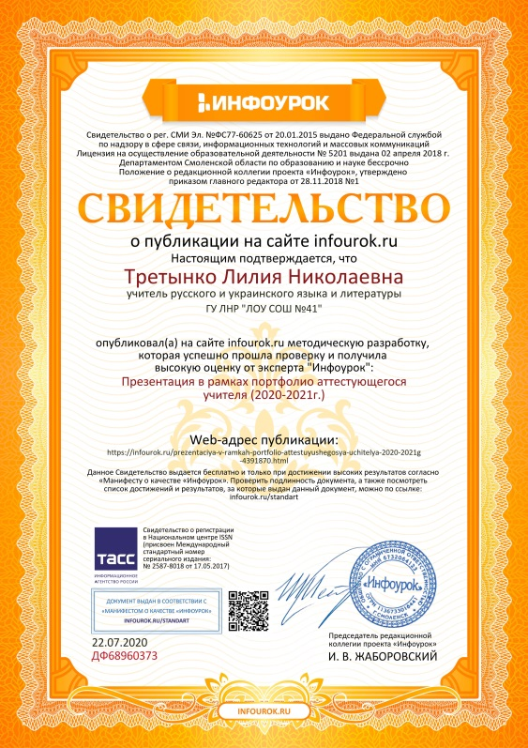
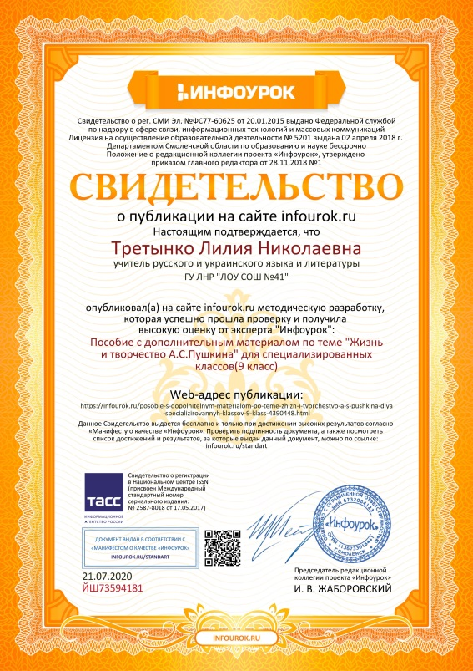


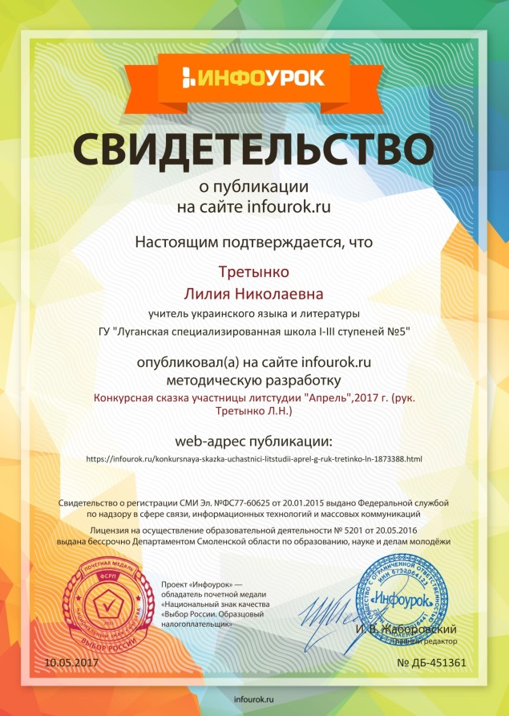

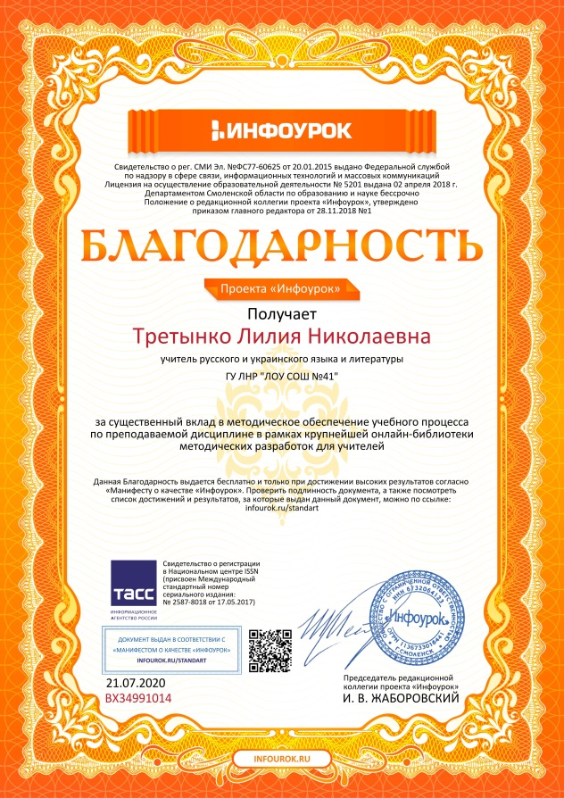

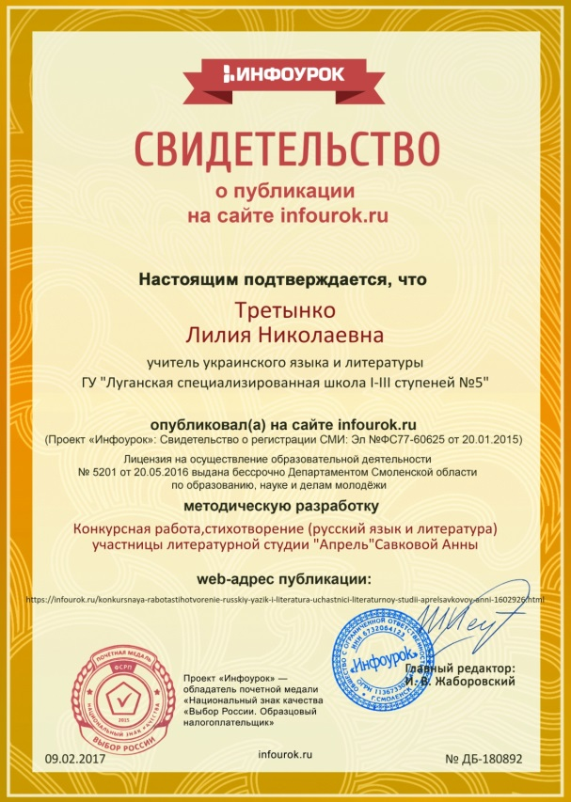

Slide 20
Олимпиада по предмету :украинский язык и литература 9 кл. Смирнова Е.(3 место).
Учитель за отчетный период получила: грамоту «Благодарность проекта «Инфоурок» За вклад в развитие крупнейшей онлайн-библиотеки РФ методических разработок для учителей»; грамоту проекта «Инфоурок» «За активное использование ИКТ в работе педагога» ;грамоту проекта «Инфоурок» За высокий профессионализм, проявленный в процессе создания и развития собственного учительского сайта в рамках проекта "Инфоурок".
2018-2019
1.Приняла участие в методической работе по предмету :установча серпнева конференція вчителів укр. мови та літератури (СШ№ 20), август 2018 г;психолого-педагогическая конференция, педуниверситет им. Т.Шевченко,30.10.2018 г.,мастер-классы, сертификат;городской семинар украинских филологов ,СШ№52.13.02.19г.;городской семинар украинских филологов ,СШ№ 49.10.04.19г.;научно-практическая конференция с международным участием «Восточнославянская филология в контексте культуры»,педуниверсистет им Т.Шевченко,18.0419г.,сертификат.

Slide 21

2.Написала статью для участия в Международной конференции в г. Витебске «Развитие языковой личности обучающегося и его литературно-творческих способностей средствами родного языка на занятиях школьного литературного кружка»(из опыта кружковой работы).,февраль 2019 г.
3. Прошла курсовую дистанционную переподготовку (украинская филология) в ГУ ДПО ЛНР «РЕСПУБЛИКАНСКИЙ ЦЕНТР РАЗВИТИЯ ОБРАЗОВАНИЯ», май 2019 г.,сертификат.
4.Создала и реализовала на базе 10-А, 11-Б кл. арт-проект «Шевченко. Весна человеческого духа» (5 тематических газет:Коряка Л.,Архипова Е.,Зюбан С.,Козюбердин Д.,Вениковы К.,Н.,Олейник В.,Акименко М.; макрооткрыток- Ивченко А.,Попова Е. ,бумажная пластика на стене и захалявная книжечка из ссылки Т.Шевченко – Громова Д.,Чумакова Е.).В рамках внеклассной работы по предмету (неделя памяти Т.Шевченко) провела Конкурс выразительного чтения «Кобзаря» Т.Шевченко – 8-А,Б ; 5-А ,7-А классы, март 2019 г..

Slide 22
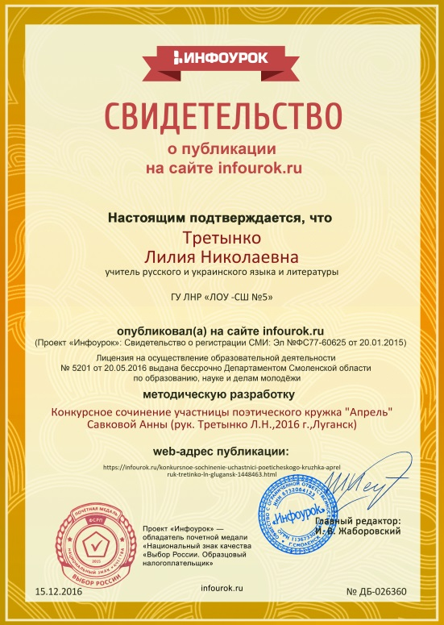
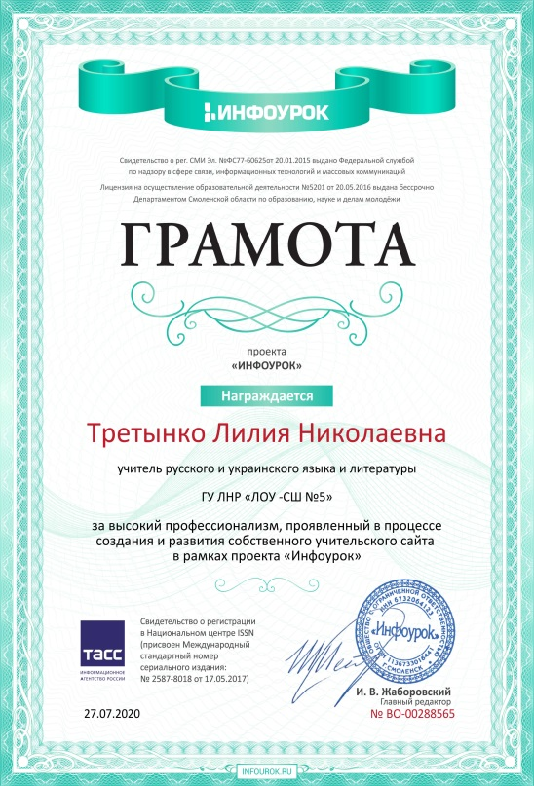


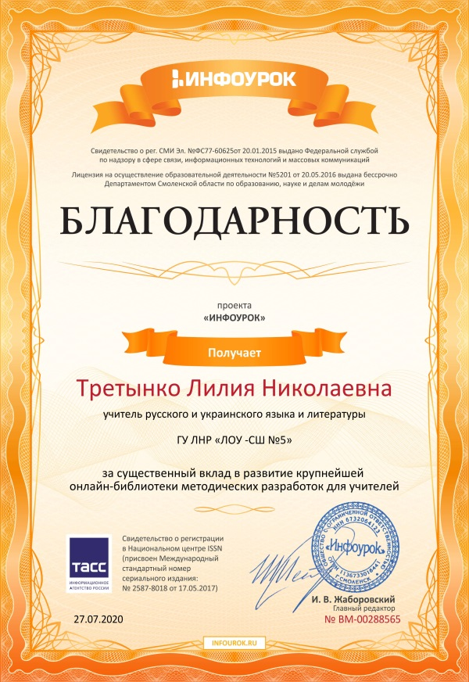




Slide 23

5.Разработала задания для проведения школьной олимпиады по укр. языку и литературе -7,8,10,11 – е классы; для проведения квеста -Дни науки (апрель 2019 г.7-11 классы (украинский язык и литература).
6.Подготовила команду для участия в городской олимпиаде по украинскому языку и литературе. Ткаченко Е.(7-А),Хоменко А.(8-А),Рада М.(10-А),Есипова В.(11-А).
2019-2020г.
1.Прошла курсы :удостоверение о повышении квалификации АА№007178,русский язык и литература, ГУ доп.проф.образования ЛНР «РЦРО».
2. Выступления на заседаниях МО:
- «Особенности и приемы развития устной и письменной речи учащихся на уроках литературы»;
-«Преподавание русского языка с учётом особенностей клипового мышления современных школьников»;
-« Мої авторські методичні розробки для розділів підручника «Українська література»(6 клас)(ЛНР)».

Slide 24
3.Получила сертификат участника Научно-практической конференции с международным участием «Восточнославянская филология в контексте культуры» (Луганский педуниверситет им.Т.Шевченко), апр.2019г.
-сертификат участника 2 Международной научно–практической конференции «Феномен родного языка: социокультурный, философский и психологический аспекты»(Республика Беларусь, УО «Витебский государственный университет имени П.М.Машерова» Статья размещена в сборнике работ участников науч.-практ. конференции. (февр.2019г.)
- сертификат участника регионального науч.- практического семинара «Лингвистическое краеведение: перспективы и возможности» . ВПО Горловского института ин. языков (факультет славистики, кафедра общего языкознания и славянских языков) окт.,2019г.
4. В 2018-19 г.- в составе жюри городского турнира памяти В.Даля (ГУ ЛНР «ЛОУ-СШ №5»).
5.Организовала выпуск газеты по этнографическим материалам книги В.И.Даля к декаде В.И.Даля.

Slide 25
6.Выпустила методические пособия «Апрель».Часть1.Поэзия», «Апрель» Часть 2.Проза» из опыта работы с участниками литературного кружка «Апрель».
8. Опубликовала в республиканском профсоюзном издании статью о методике и результатах работы с участниками литературного кружка «Апрель»(за отчетный период 2016-20 уч. г.)
9. Выпустила 2 школьный авторский альманах прозы « Полет ласточки» участников литературного кружка «Апрель» (за отчетный период 2012-20 уч.г.) Альманах размещен на сайте Инфоурок.
10.Подготовила дидактический материал для школьного методического сборника « «Прислівник(картки)».
11. Подготовила и опубликовала на сайте Инфоурок авторское методическое пособие для классов с углубленным изучением литературы « По страницам жизни и творчества А.С.Пушкина».

Slide 26

12.На Инфоурок опубликовала : Дидактический материал для практических занятий по программе факультатива "Журналистика" на краеведческом материале (г. Луганск).
13. На сайте Инфоурок опубликовала :Літературна вітальня для учнів 9класу «Луганщина літературна».Представлены украиноязычные и русскоязычные поэты Луганска;
14. На сайте Инфоурок опубликовала :Конкурсное стихотворение «Владимир Даль» (2 место) участника литературного кружка «Апрель» Гомбеева Даниила(2018г.)
15. На сайте Инфоурок опубликовала: Презентация для классного часа-викторины "Мой город на Лугани" ко Дню города.
16. На сайте Инфоурок опубликовала: Презентация в рамках портфолио аттестующегося учителя (2020-2021г.).
17. На сайте Инфоурок опубликовала: Смирнова Екатерина. 27 республиканский литературный конкурс «Молодые голоса» в номинации «Проза». Рассказ .3 место.(2018 г.);авторское методическое пособие по русскому языку к учебнику 9 класса на краеведческом материале Луганска и области, август 2020г.
19. Открыла индивидуальный сайт: https://ltretynko.wixsite.com/mysite , июль 2020г.

Slide 27
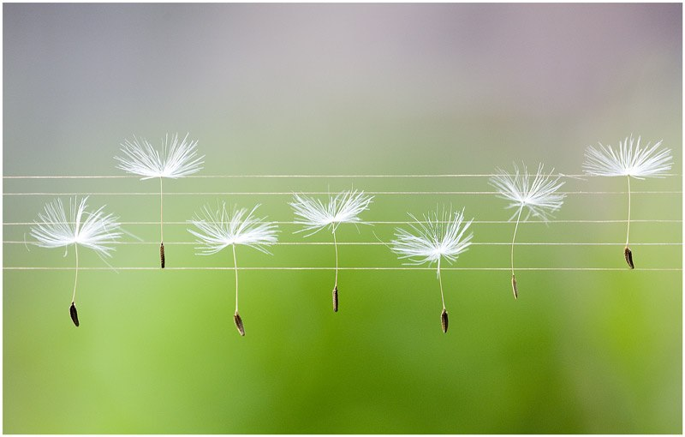
Суди о прожитом дне не по
урожаю, который ты собрал, а по семенам, которые ты посеял! Р. Л. Стивенсон
СПАСИБО ЗА ВНИМАНИЕ!

